Slide 1
半導体入門講座・第10回
成膜：1層ずつ積み上げる
チップのほとんどの層は、新しい材料の膜をつけるところから始まり、それがあってはじめてパターンを焼き、削ることができます。膜の厚さ、均一さ、きれいさは、そのままエッチング、研磨、次のリソグラフィに響きます。
半導体入門講座：チップの一生をたどる
授業や非営利の目的なら無料で使えます。fab24hrと明記してください。販売することや、自分の作品として使うことはできません。
fab24hr.com/ja/learn/thin-film/
fab24hr
Notes:
チップのほとんどの層は、新しい材料の膜をつけるところから始まり、それがあってはじめてパターンを焼き、削ることができます。膜の厚さ、均一さ、きれいさは、そのままエッチング、研磨、次のリソグラフィに響きます。

Slide 2
半導体入門講座・第10回
わかること
1 薄膜とは何か、なぜほとんどの層が成膜から始まるのか、拡散炉での酸化や、ウェーハの格子に合わせて育てるエピタキシャル成長とどう違うのかを言える。
2 CVD、スパッタリング、ALDで膜がそれぞれどこから来るのか、何が得意なのかを区別し、多くの装置がなぜまず真空にするのか、深い穴の入口が先にふさがるとなぜ困るのかを説明できる。
3 膜がなぜ均一で、パーティクルがなく、ウェーハを反らせすぎてはいけないのか、つけたあとどう測るのかを説明できる。
fab24hr.com/ja/learn/thin-film/
fab24hr

Slide 3
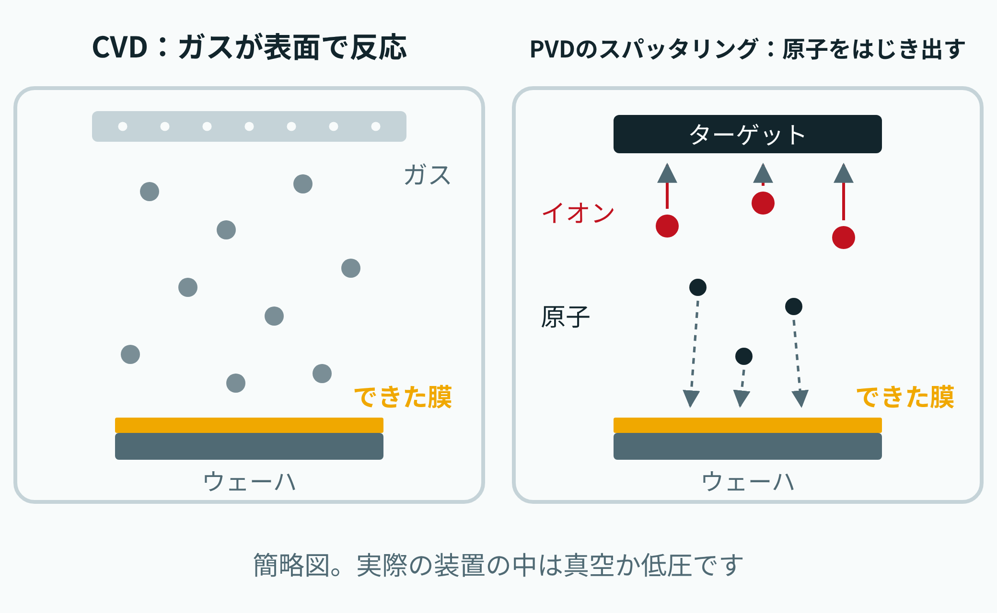
半導体入門講座・第10回
膜をつける2つの方法です。CVDはガスを表面で反応させ、PVDでいちばん多いスパッタリングはターゲットの原子をはじき出して積もらせます。
fab24hr.com/ja/learn/thin-film/
fab24hr
Notes:
左は化学気相成長（CVD）で、シャワーヘッドから降りてきたガスがウェーハの表面で反応して膜ができます。右は物理気相成長（PVD）でいちばん多いスパッタリングで、イオンがターゲットに当たって原子をはじき出し、ウェーハに積もります。

Slide 4
半導体入門講座・第10回 · 一歩ずつ 1/3
一歩ずつ
1 まずウェーハの上に、絶縁か導電の薄い膜をつける。
なぜ：材料の層が先にあってはじめて、パターンを焼き、いらない部分を削ることができます。
しないと：厚さが違うと、金属膜は薄ければ抵抗が上がり、絶縁膜は薄ければ電気を止めきれないかもしれません。
2 何を、どこにつけるかで方法を選ぶ。CVDはガスから育て、スパッタリングはターゲットの原子をはじき出し、ALDは1サイクルで原子1層をつける。
なぜ：CVDは穴の壁や底まで膜がつき、スパッタリングは金属膜を速くつけられますが穴の底は薄くなり、ALDはいちばん均一ですが遅い方法です。
しないと：深くて細い穴では入口が先にふさがり、中にボイドが残ります。上からは見えないのに、電気が通りにくくなります。
3 スパッタリングや多くの成膜装置では、ウェーハをまず小さな予備真空室で真空にしてから、いつも真空のチャンバーへ送り、そこで膜をつける。
なぜ：空気は混みすぎていて、原子は1万分の1ミリも進まないうちにはじき飛ばされます。予備真空室は小さくすぐ引けるので、メインのチャンバーを1枚ごとに引き直さずにすみます。
しないと：チャンバーに漏れがあったり真空が足りなかったりすると、酸素や水分が膜に入りこみ、金属の膜が酸化します。漏れこんだ空気がプロセスガスと反応して細かい粉になり、ウェーハに落ちてパーティクルになることもあります。
fab24hr.com/ja/learn/thin-film/
fab24hr

Slide 5
半導体入門講座・第10回 · 一歩ずつ 2/3
一歩ずつ
4 つけたら厚さを測る。1枚の中心と端も同じ厚さにする。
なぜ：あとのエッチングで、薄いところが先に削り抜け、厚いところはさらに削り続けることになります。
しないと：厚さの差が大きいほど余分に削る時間が長くなり、薄いところの下の層が傷みやすくなります。
5 厚さが合っていても、膜がウェーハを反らせていないかを見る。
なぜ：膜はウェーハを引っぱったり押したりして、わずかに反らせます。
しないと：反りが大きすぎると、リソグラフィで焦点が合わなくなります。
6 パーティクルを見張る。チャンバーは定期的に掃除し、メンテナンスのあとはテストウェーハで数える。
なぜ：膜はチャンバーの内壁や部品にもつき、厚くなるとはがれ落ちます。
しないと：膜の下に埋まったパーティクルがこぶになり、上の線が切れたり、2本がつながったりします。
fab24hr.com/ja/learn/thin-film/
fab24hr

Slide 6
半導体入門講座・第10回 · 一歩ずつ 3/3
一歩ずつ
7 成膜のあとは、よくCMPで表面を平らに磨く。
なぜ：膜は下の形のとおりにつき、溝を埋めた金属は表面に余分な層を残します。
しないと：表面がでこぼこだと次のリソグラフィでピントが合わず、余分な金属が残ると隣どうしの線がつながることがあります。
fab24hr.com/ja/learn/thin-film/
fab24hr

Slide 7
半導体入門講座・第10回 · 何を調整し、何に気をつけるか 1/2
何を調整し、何に気をつけるか
方法（CVD、スパッタリング、ALD）
変わるもの：膜がどこから来るか、どれだけ速くつくか、深い穴の側壁や底まで届くかが決まります。
ずれると：選び方を誤ると、穴の底が薄すぎたり、入口が先にふさがって中にボイドが残ったりします。
成膜時間（ALDではサイクル数）
変わるもの：時間が長いほど、サイクルが多いほど膜は厚くなります。よく使われるALDの例のひとつでは、1サイクルで約0.1ナノメートルです。
ずれると：薄すぎれば金属は抵抗が上がり、絶縁膜は電気を止めきれず、厚さが変われば次のCMPの磨き上がりも変わります。
ウェーハの温度（プラズマを使うか）
変わるもの：CVDは熱でガスを反応させますが、プラズマを使えばウェーハをそれほど熱くしなくてすみます。
ずれると：金属配線ができたあとで熱をかけすぎると、熱履歴の予算を超えます。
fab24hr.com/ja/learn/thin-film/
fab24hr

Slide 8
半導体入門講座・第10回 · 何を調整し、何に気をつけるか 2/2
何を調整し、何に気をつけるか
チャンバーの真空と圧力
変わるもの：まず工程より低い圧力まで引いて余計なガスを追い出し、レシピ（装置が従う設定）どおりにガスを入れて、バルブで圧力を設定値に保ちます。スパッタリングでは大気の100億分の1くらいまで引いてから、アルゴンを入れます。
ずれると：スパッタリングで圧力が高すぎると、はじき出された原子が途中ではじき飛ばされ、プラズマも均一になりにくくなります。先に十分引いておかないと、残った酸素や水分が反応に混ざり、膜が設定どおりになりません。
チャンバーを掃除するタイミング
変わるもの：内壁や部品についた膜を取り除きます。
ずれると：遅すぎると厚くなった膜がはがれ、パーティクルとしてウェーハに落ちます。
fab24hr.com/ja/learn/thin-film/
fab24hr

Slide 9
半導体入門講座・第10回 · 要点の解説 1/6
どの層も最初の一歩：材料がなければ削るものもない
スマートフォンのチップのいちばん下には100億個以上のトランジスタがあり、その上に何層もの金属配線を重ねてつなぎ、配線と配線のあいだには絶縁の材料をはさみます。1層ごとの流れはだいたい同じで、材料の層をつけ、リソグラフィでパターンを焼き付け、エッチングでいらない部分を削ります。成膜はその最初の一歩です。層がなければ、削るものもありません。厚さはたいてい数ナノメートルから数百ナノメートルで、絶縁の膜は二酸化シリコンや窒化シリコン、導電の膜はたいてい金属です。どちらも「膜を育てる」と言いますが、実は2種類あります。拡散炉での酸化はシリコンそのものを酸素と反応させ、ウェーハ自身から層を育てます。成膜エリアは、外から材料を運んできて、いちばん上に重ねます。
fab24hr.com/ja/learn/thin-film/
fab24hr

Slide 10
半導体入門講座・第10回 · 要点の解説 2/6
膜はどこから来る？ ガスから育てるか、原子をはじき出すか。たいていは真空の中で
化学気相成長（CVD）は、何種類かのガスを密閉したチャンバーに送り込み、小さな穴がたくさんあいたシャワーヘッドから均一に降らせて、熱いウェーハの表面で化学反応させ、新しい固体の層を残す方法です。冷たい窓に水滴がつくような結露とは違い、表面が熱くないとガスは反応せず、別の物質にもなりません。物理気相成長（PVD）は化学反応を使わず、いちばん多いのはスパッタリングです。アルゴンを少し入れてプラズマ（ガスが電気でばらばらになった状態）にすると、電気を帯びたアルゴンが電界に引っぱられて材料の板（ターゲット）にぶつかり、原子を1つずつはじき出します。それがスプレー塗装のようにウェーハに積もり、ターゲットは少しずつ薄くなって、やがて交換します。スパッタリングも多くの成膜も、真空にしたチャンバーの中で行います。ふつうの空気は混みすぎていて、スパッタリングではじき出された原子は1万分の1ミリも進まないうちに空気の分子にぶつかってはじき飛ばされ、酸素や水分は膜に入りこみ、プラズマを使うものではプラズマも均一な一団になってつかないからです。
fab24hr.com/ja/learn/thin-film/
fab24hr

Slide 11
半導体入門講座・第10回 · 要点の解説 3/6
3つ目の方法ALDと、深い穴での選び方
原子層堆積（ALD）は、成膜を何回ものサイクルに分けます。まず1種類目のガスを入れると、その分子がウェーハの表面に1層ぶん「駐車」し、それ以上はくっつけません。1区画に1台しか止められない駐車場のようなものです。余ったガスを追い出してから2種類目のガスを入れると、駐車した層と反応して膜ができ、表面に新しい区画ができます。1区画に1台しか止められないので、1サイクルでつくのは多くても原子1層で、時間さえかければ穴の入口でも底でも同じ厚さになります。そのかわり時間がかかります。よく使われる例のひとつでは1サイクルで約0.1ナノメートルなので、ALDは、トランジスタの中の数ナノメートルしかない絶縁膜のように、いちばん薄くて大事なところに使われることが多いのです。トランジスタと上の配線は、小さくて深い穴（コンタクト）でつながっていて、穴には金属を埋めます。CVDのガスは穴の中にも入りこみますが、とても深く細い穴では入口が先にふさがり、上からは見えないのに電気が通りにくいボイドが中に残ることがあります。スパッタリングは速いものの、原子の多くが上の面に積もり、穴の底や側壁は薄くなります。だから穴が細く深くなるほど方法の選び方が大事になり、3つを組み合わせることもよくあります。
fab24hr.com/ja/learn/thin-film/
fab24hr

Slide 12
半導体入門講座・第10回 · 要点の解説 4/6
エピタキシャル成長：ウェーハの格子に合わせて、きれいにそろったシリコンを育てる
ほとんどの膜は、原子が下に合わせて並ぶ必要がありませんが、エピタキシャル成長（エピ）は違います。ウェーハは単結晶シリコンで、原子がきちんとした格子をつくって並んでいます。むき出しのシリコンの上にシリコンを含むガスを流します。方法はやはりCVDがいちばん多いのですが、たいてい1,000℃前後まで熱して、原子が場所を見つける時間を持てるようにし、下の格子に合わせて1層ずつつなげていきます。下の段の目地に合わせてレンガを積むようなもので、できあがるとウェーハと1つの結晶になります。この層はウェーハよりきれいに育てられ、ドーピングも別に決められます。エピ層のあるウェーハでは、トランジスタはこの層につくります。表面が手本です。何かがついたところは並び方がずれ、そのずれは上へ続いていきます。だから育てる前に洗い、さらにシリコンが空気にふれて自然にできる自然酸化膜を取り除きます。洗ったあとも長くは置けません。置くと酸化膜がまた育つからです。酸化膜の上では手本の格子がないので、向きのばらばらな小さなかたまりが集まった多結晶になります。
fab24hr.com/ja/learn/thin-film/
fab24hr

Slide 13
半導体入門講座・第10回 · 要点の解説 5/6
厚さが合っていて、膜にパーティクルがない
膜のふるまいは厚さで決まり、金属膜が薄ければ抵抗が上がり、絶縁膜が薄ければ電気を止めきれないかもしれません。だからつけたら測ります。透明な膜は反射した光から厚さを計算し、光を通さない金属は電気の通りやすさ（シート抵抗）を測ります。1枚でたくさんの点を測って膜厚マップにし、装置ではモニターウェーハ（出荷せず、装置を確かめるためだけのウェーハ）を定期的に流して、少しずつずれていないかを見ます。パーティクルも見張ります。1つでもウェーハに落ちると膜の下に埋まって小さなこぶになり、上の線が切れたり、2本がつながったりすることがあります。パーティクルは装置そのものから出ることもあります。膜はチャンバーの内壁や部品にもつき、厚くなるとはがれ落ちるので、チャンバーは定期的に掃除し、メンテナンスのあとはテストウェーハでパーティクルを数え（テストラン）、合格してからロットを流します。
fab24hr.com/ja/learn/thin-film/
fab24hr

Slide 14
半導体入門講座・第10回 · 要点の解説 6/6
前後のつながり：まずきれいな表面、あとにはエッチング、CMP、リソグラフィ
成膜の前に表面が汚れていると、新しい膜が均一に育ちません。つけたあとは、3つの工程がこの膜にかかわります。エッチングは厚さのムラを嫌います。1枚の中で薄いところが先に削り抜けても厚いところはまだなので、削り続けるしかなく、差が大きいほど薄いところの下の層を傷めやすくなります。だから中心と端も同じ厚さにします。膜は下の形のとおりにつき、溝に金属を埋めると表面に余分な層も残るので、成膜のあとにはよくCMPで平らにします。膜が少し厚くても薄くても磨き上がりが変わるので、この2つのエリアはよく連絡を取り合います。さらに膜はウェーハを引っぱったり押したりしてわずかに反らせ、反りが大きすぎるとリソグラフィで焦点が合わなくなります。
fab24hr.com/ja/learn/thin-film/
fab24hr

Slide 15
半導体入門講座・第10回
よくある誤解
よく聞く：チップは、シリコンのかたまりを彫ってつくる。
実は：削る工程はありますが、削るのはたいてい先につけた材料です。トランジスタはシリコンのウェーハにつくり、その上の絶縁膜や金属配線は、膜をつけ、パターンを焼き付け、それに沿って削ることを1層ずつくり返してつくります。配線は、先に絶縁膜に溝を掘り、全体を金属でおおってから、溝の外の余分を磨き取ることがよくあります。複雑なチップでは何十層もの膜が重なります。
よく聞く：膜の平均の厚さが合っていれば合格だ。
実は：平均だけでは足りません。1枚の中心と端も同じ厚さでなければ、エッチングで薄いところが先に削り抜け、余分に削るあいだに下の層を傷めることがあります。厚さが合っていても、膜がウェーハを反らせればリソグラフィで焦点が合わず、膜の中にパーティクルが1つ埋まるだけで、上の線が切れたり、2本がつながったりします。
fab24hr.com/ja/learn/thin-film/
fab24hr

Slide 16
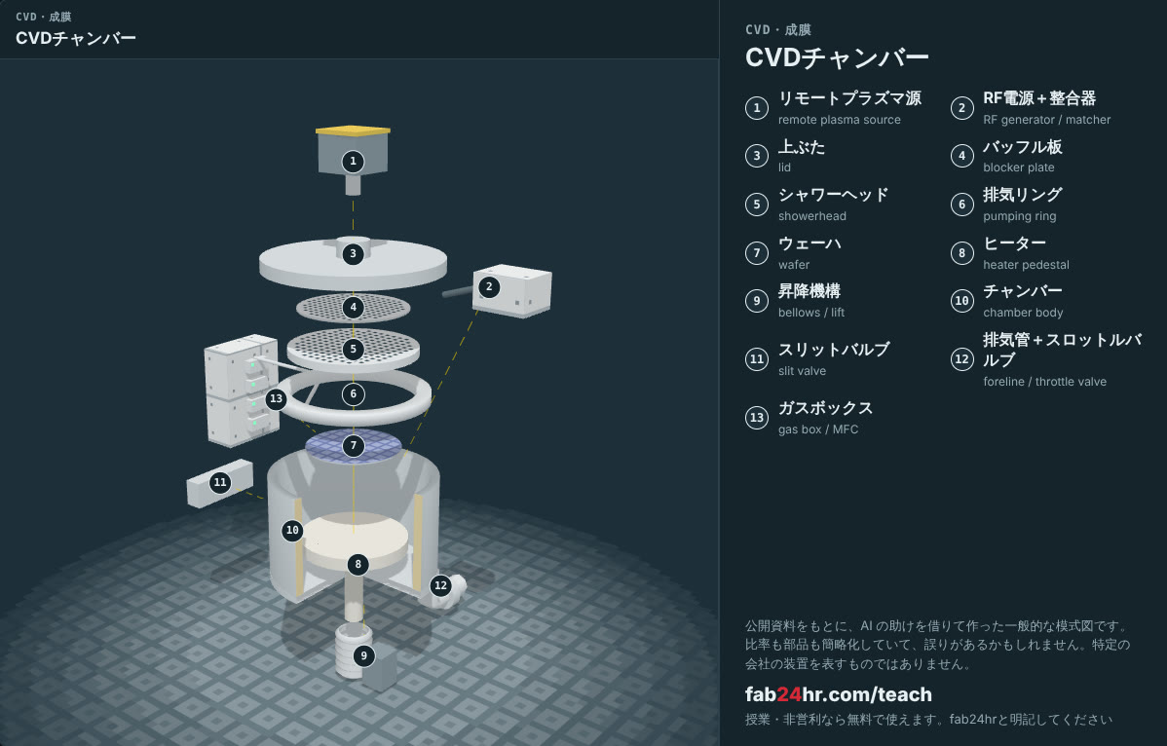
半導体入門講座・第10回 · 見る：分解して見られる装置
fab24hr.com/ja/learn/thin-film/
fab24hr
Notes:
CVDチャンバー：https://fab24hr.com/ja/?tool=cvd

Slide 17
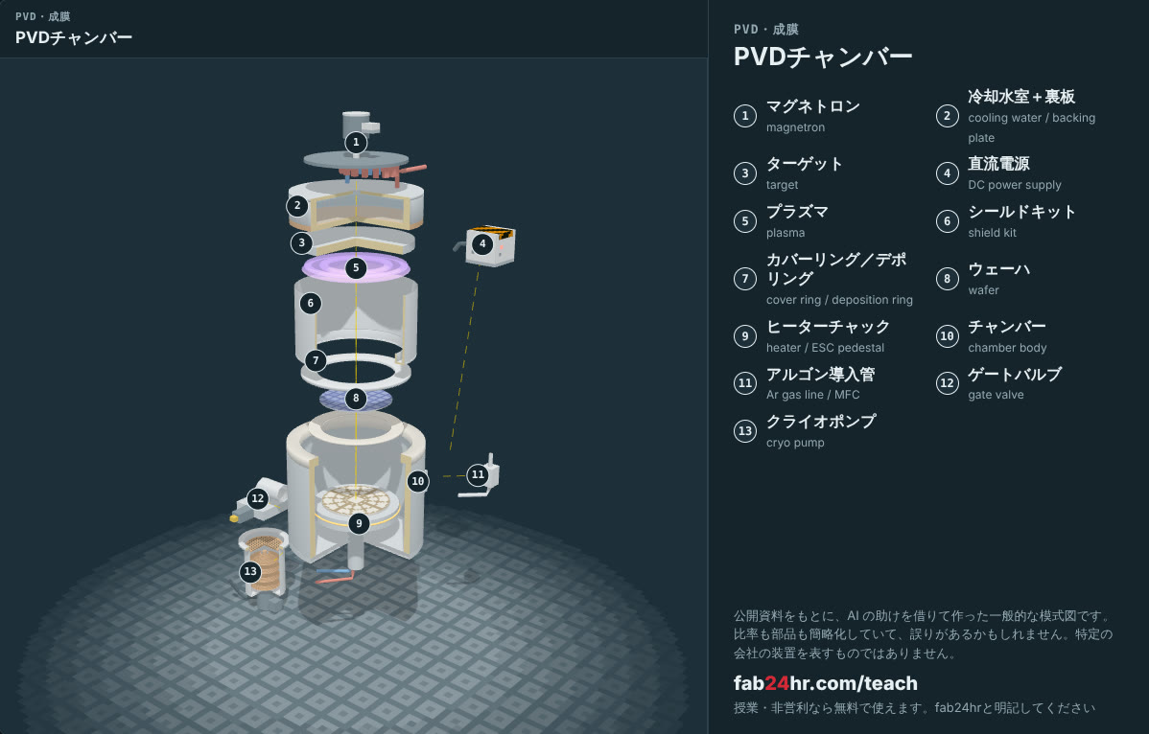
半導体入門講座・第10回 · 見る：分解して見られる装置
fab24hr.com/ja/learn/thin-film/
fab24hr
Notes:
PVDチャンバー：https://fab24hr.com/ja/?tool=pvd

Slide 18

半導体入門講座・第10回
遊ぶ
成膜のプロセスエンジニアとして1シフト遊ぶ：スパッタリング装置がつける膜を1層ずつ見守る
スマホで読み取って、ここから遊ぶ
fab24hr.com/ja/?job=pfi&utm_source=slides
fab24hr.com/ja/learn/thin-film/
fab24hr

Slide 19
半導体入門講座・第10回
考える
1 膜の「厚さ」と「均一さ」、守るのが難しいのはどちらだと思いますか？ 中央が厚く、端が薄くなったら、後の工程でどんな問題が起きそうですか？
2 膜が少し厚くても薄くても、次のCMPの磨き上がりが変わります。あなたが成膜のエンジニアなら、聞かれる前に次の工程へ何を伝えますか？ それはなぜですか？
fab24hr.com/ja/learn/thin-film/
fab24hr

Slide 20
半導体入門講座・第10回
必読
成膜とは？ チップはどうやって1層ずつ積み上げていくのか
fab24hr.com/ja/blog/what-is-thin-film/
エピタキシャル成長とは？ ウェーハの上に、きれいにそろったシリコンの層をどう育てるのか
fab24hr.com/ja/blog/what-is-epitaxy/
関連
半導体の装置は、なぜ真空にするのか
fab24hr.com/ja/learn/thin-film/
fab24hr

Slide 21
半導体入門講座・第10回
半導体入門講座：チップの一生をたどる
https://fab24hr.com/ja/learn/thin-film/
公開されている教科書、業界の標準、大学の講義資料、論文をもとにまとめました。ゲームに出てくる会社、人物、装置の番号、数字は架空のものです。
授業や非営利の目的なら無料で使えます。fab24hrと明記してください。販売することや、自分の作品として使うことはできません。
公開資料をもとに AI の助けで作った一般的な模式図。誤りがあるかもしれません。特定の会社の装置ではありません
fab24hr.com/ja/learn/thin-film/
fab24hr

